Slide 1

Día, Fecha: | Martes, 07/04/2026
Hora de inicio: | 17:20
Organización de Lenguajes y Compiladores 2 Sección A
Diego Felipe Cali Morales

Slide 2
Arreglos Multidimensionales en Memoria en ARM64

Slide 3

Agenda
Representación Lineal
Row-Major
Column-Major
Heap
Recordatorios:
Foro de esta semana
Tarea 3
Conferencia del Curso
Recursos:
Row/Col-Major Order
Valor:
Rigurosidad

Slide 4
Representación lineal de arreglos multidimensionales
La representación lineal de arreglos multidimensionales es la forma en que una estructura que en el lenguaje fuente parece tener varias dimensiones (por ejemplo, una matriz de 2 filas por 3 columnas) se almacena realmente en memoria como una secuencia continua de posiciones.
En otras palabras:
En el programa, el desarrollador piensa en una estructura como: A[2][3]
Pero en memoria, el compilador y la arquitectura no guardan “filas” y “columnas” como entidades separadas.
Lo que realmente existe es un bloque lineal de memoria.

Slide 5
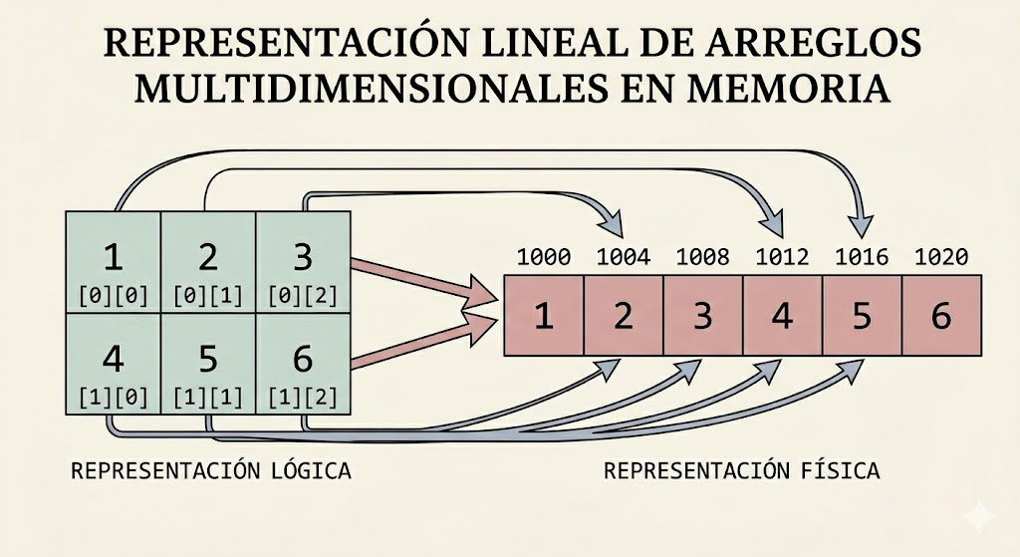

Slide 6
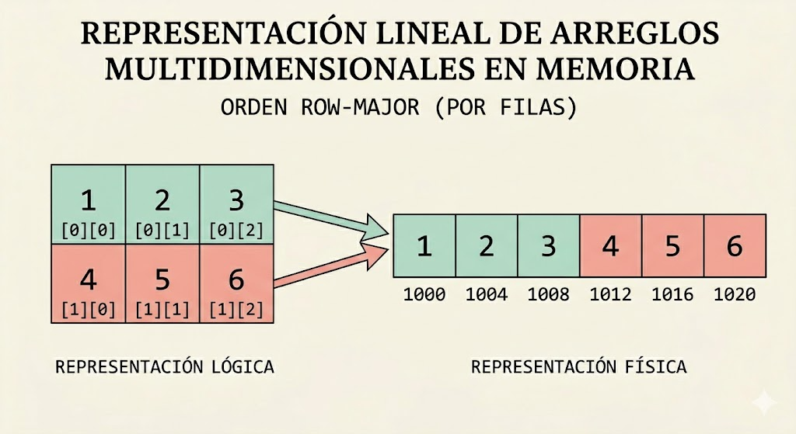
Row-Major
Fórmula general
Address(A[I][J])=B+W⋅((I−LR)⋅N+(J−LC))
Significado de cada símbolo:
B = dirección base del arreglo
W = tamaño de cada elemento en bytes
I = índice de fila del elemento
J = índice de columna del elemento
LR = límite inferior de filas
LC = límite inferior de columnas
N = número total de columnas

Slide 7
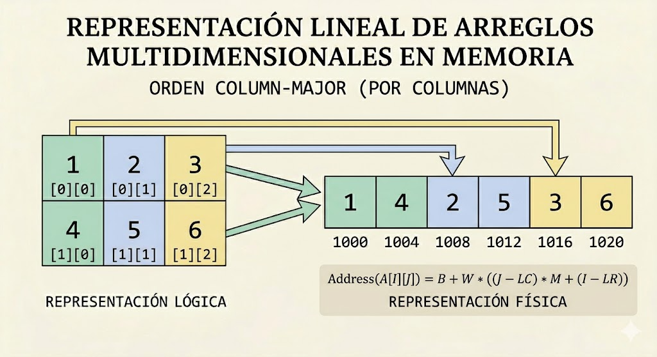
Column-Major
Fórmula general
Address(A[I][J])=B+W⋅((J−LC)⋅M+(I−LR))
Significado de cada símbolo
B = dirección base del arreglo
W = tamaño de cada elemento en bytes
I = índice de fila del elemento
J = índice de columna del elemento
LR = límite inferior de filas
LC = límite inferior de columnas
M = número total de filas

Slide 8
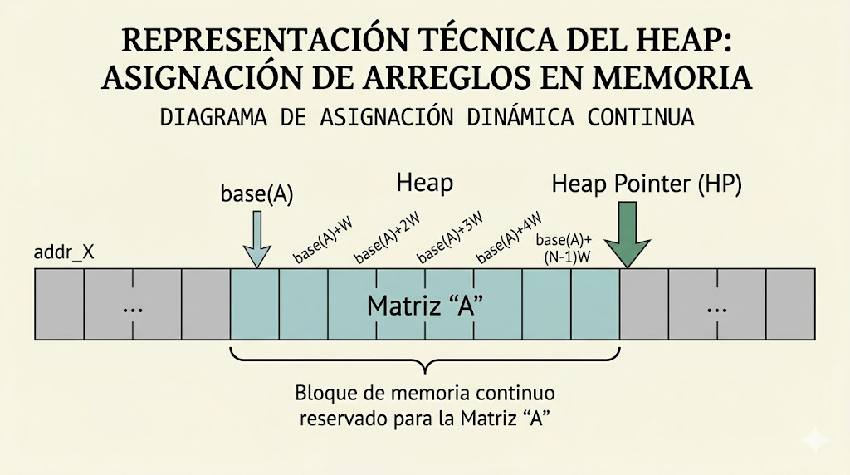
Heap
El Heap es una región de memoria usada para almacenar estructuras durante la ejecución.
En este laboratorio, las matrices se representan como un bloque continuo reservado en Heap.
El compilador usa un puntero (HP) para asignar memoria.
Ejemplo
bytes=filas*columnas*tamaño
base(A) = HP
HP = HP + bytes

Slide 9
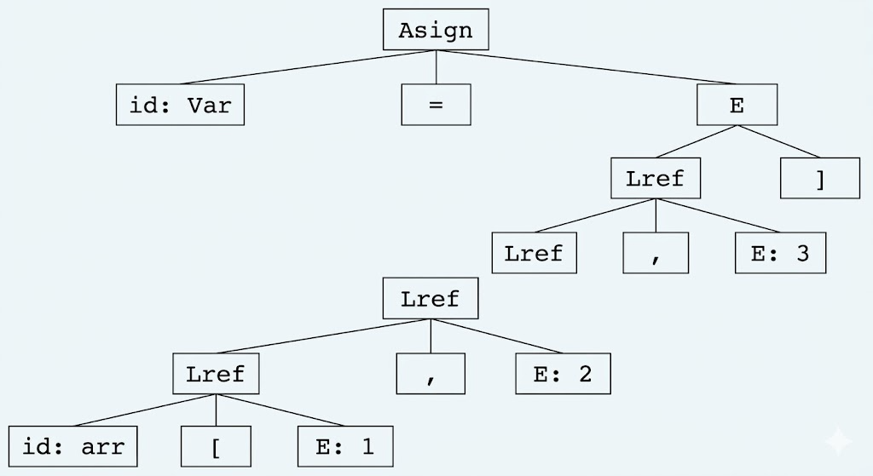
Ejemplo
Representación Intermedia
C3D

Slide 10
Implementación

